Slide 1
Проведение продуктивной деятельности с детьми старшего дошкольного возраста (Рисование) «Откуда появилась Матрешка» с использованием ИКТ
Ганюшкина Галина Сергеевна

Slide 2
Цель и задачи
Цель: Знакомство с русской народной игрушкой – Матрешкой
Задачи:
Образовательные : Приобщать детей к восприятию декоративно-прикладного искусства средствами музыки и рисования. Познакомить с историей возникновения, видами, особенностями росписи Семеновской, Загорской, Полхов-Майданской матрешкой. Учить детей различать разные техники росписи матрешек.
Развивающие: Развивать у детей познавательный интерес, интерес к истории и культуре России, творческие способности и фантазию через приобщение к народному творчеству и прикладному искусству. Учить составлять узор из отдельных элементов, упражнять в рисовании узора всем ворсом кисти и ее концом.
Воспитательные: Воспитывать уважение к труду народных умельцев. Воспитывать любовь к народному искусству, аккуратность при выполнении работы, эстетический и художественный вкус

Slide 3
Материалы и оборудование
Материал: силуэты матрёшек из альбомного листа, гуашь, кисти №1-3,ватная палочка, стакан с водой, салфетка, подставка под кисти, таблица узоров для росписи матрёшек, пробники, образцы сделанные педагогом, русская народная музыка, сундучок. презентация «Откуда появилась Матрешки?», созданная с помощью программы power point, музыкальный центр, диск с записью русской народной песни «Коробейники», проектор, экран, компьютер.
Предварительная работа: Рассматривание матрешек в группе, игры с народными игрушками, составление рассказов и сказок, действующими лицами которых являются матрешки.
Используемые технологии:
Игровая,
Технология сотрудничества,
Здоровьесберегающие (гимнастика для глаз, физкультминутка)
ИКТ

Slide 4
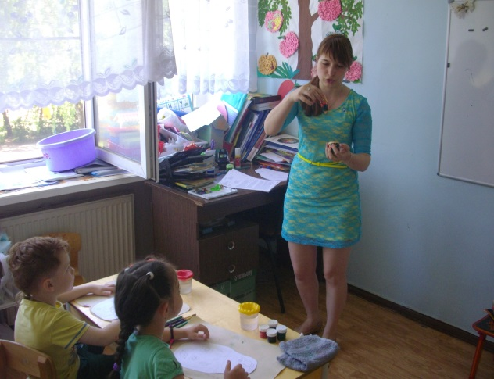
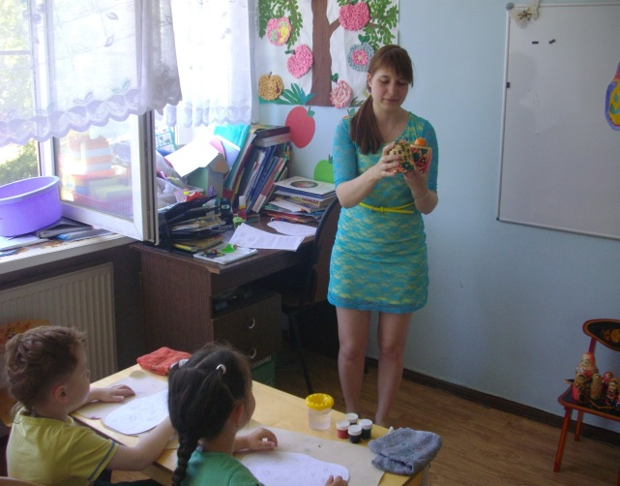
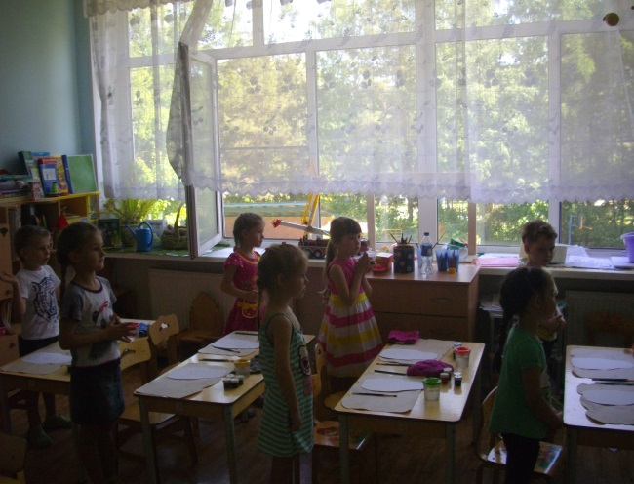
Проведение непосредственно образовательной деятельности

Slide 5
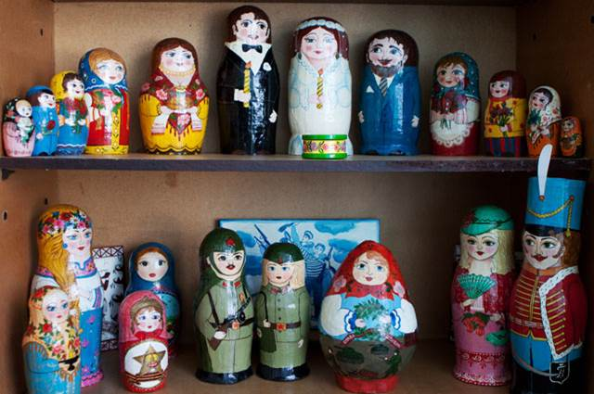
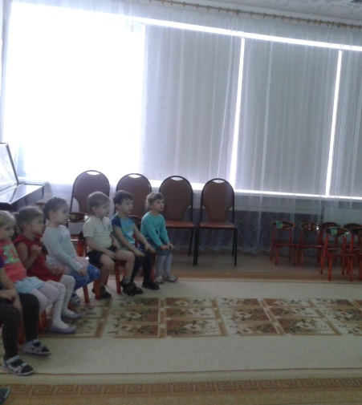
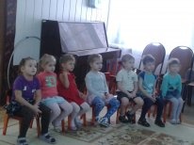
Показ презентации «Откуда появилась Матрешка?»

Slide 6
Гимнастика для глаз
И. п. — сидя за партой.
1. Закрыть глаза. Отдых 10—15 с. Открыть глаза. Повторить 2—3 раза.
2. Движения глазными яблоками. — глаза вправо-вверх. — глаза влево-вверх. — глаза вправо-вниз. — глаза влево-вниз. Повторить 3—4 раза. Глаза закрыть. Отдых 10—15с.
3. Самомассаж.
Потереть ладони. Закрыть глаза, положить ладони на глаза, пальцы вместе. Держать 1 с. Ладони на стол, Открыть глаза.

Slide 7
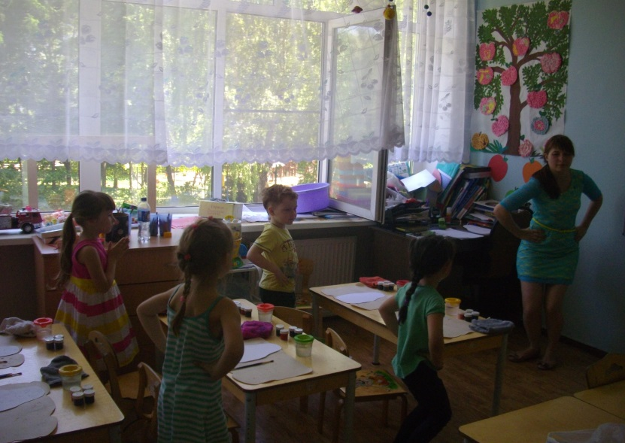
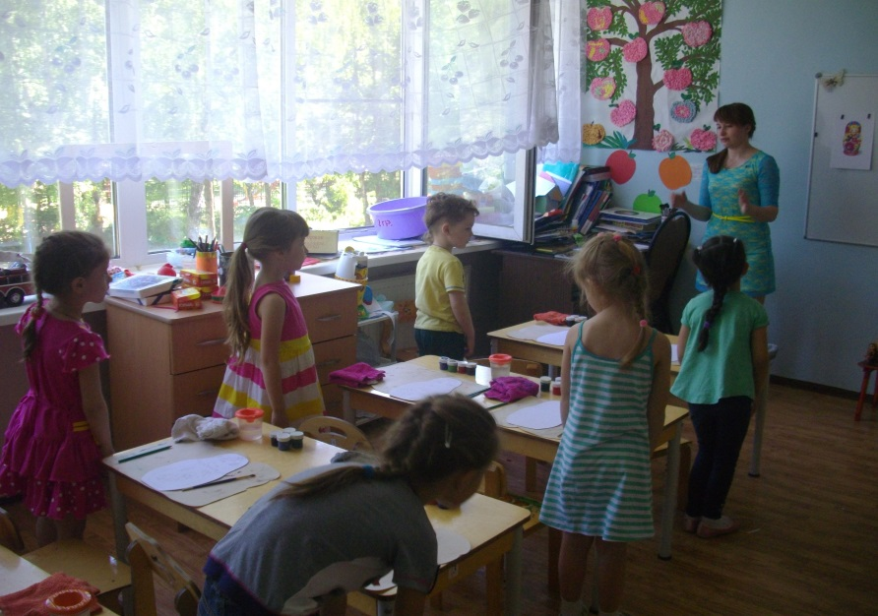
Физкультминутка

Slide 8
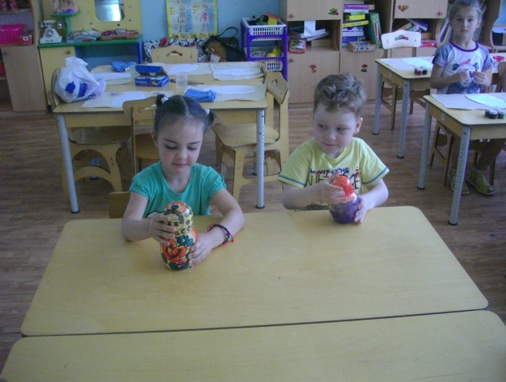
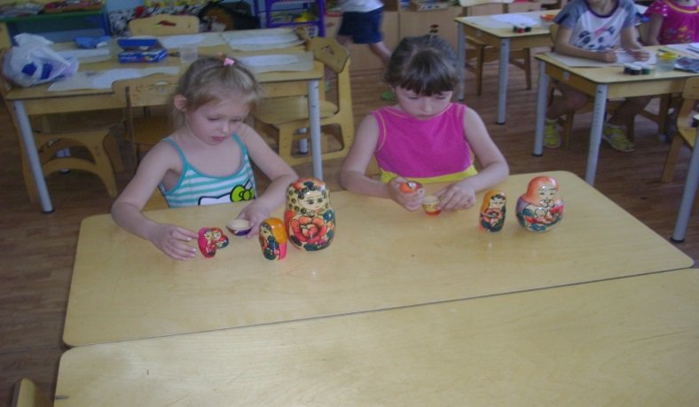
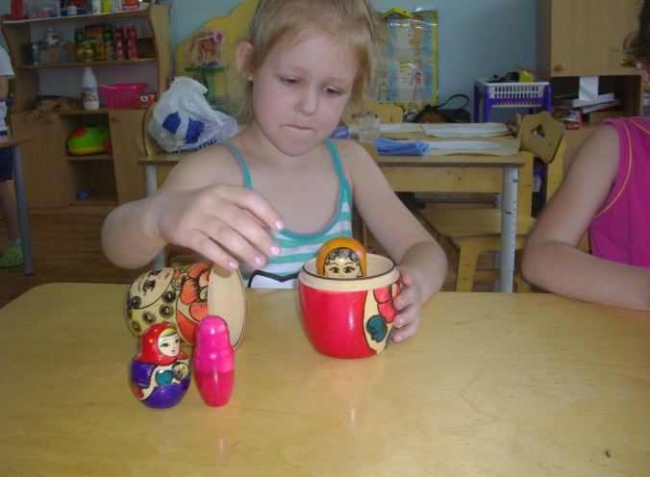
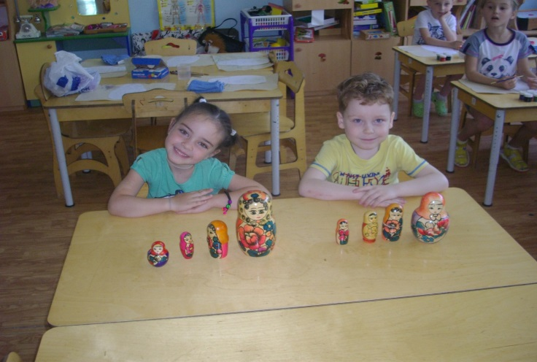
Игра «Собери матрешку»

Slide 9
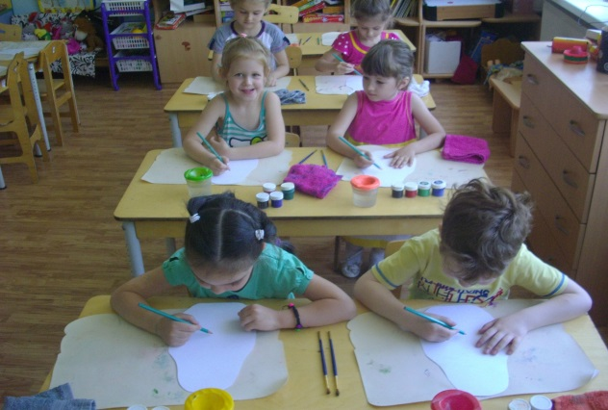
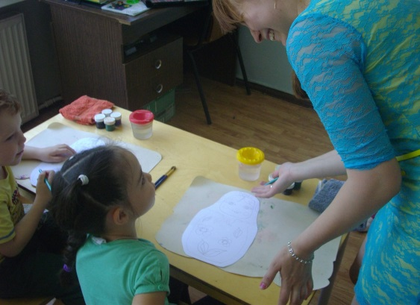
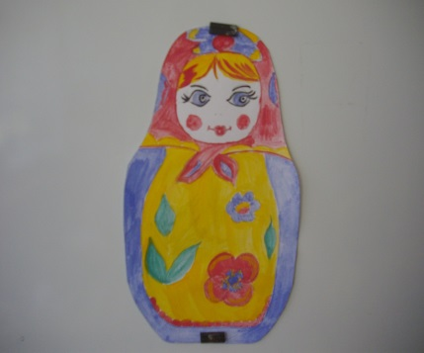
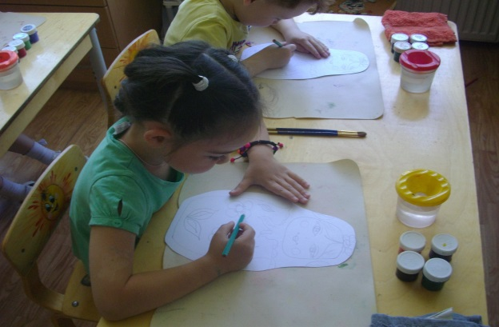
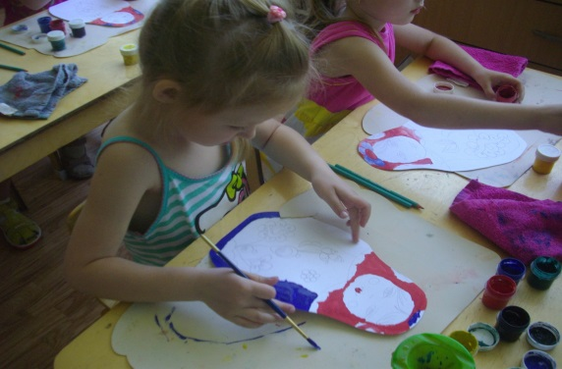
Рисуем матрешку

Slide 10
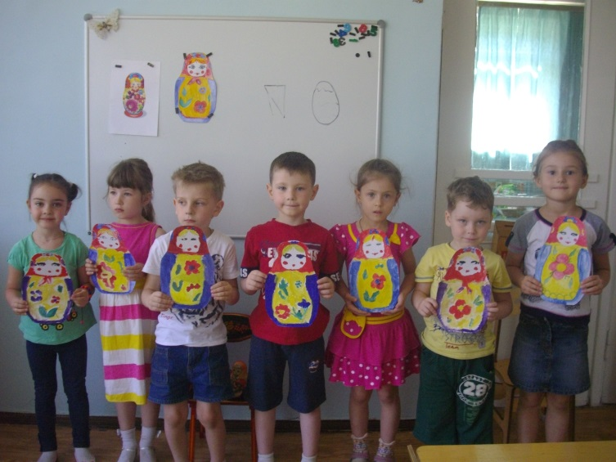
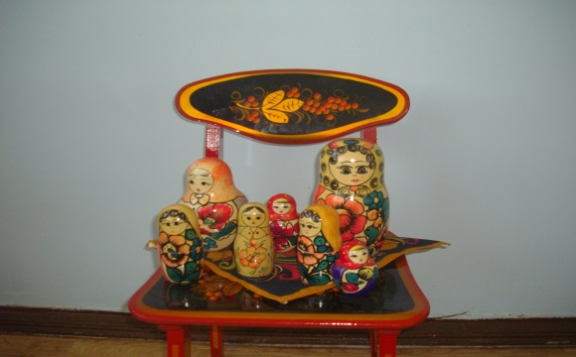
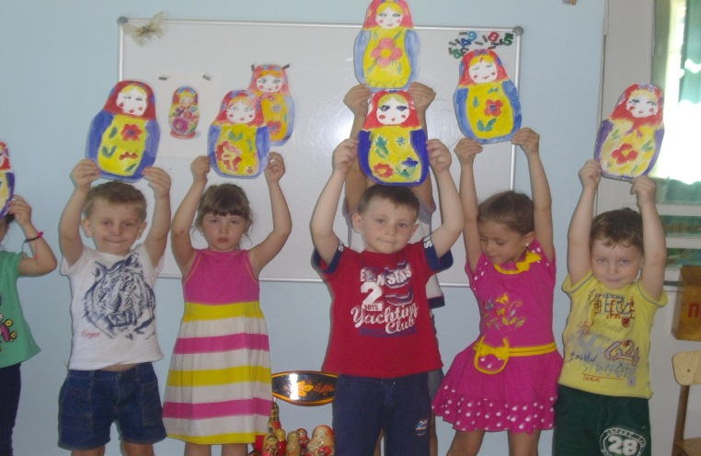
Итогом работы является выставка рисунков. Каждый ребенок может дать имя своей матрешке

